Slide 1


Slide 3




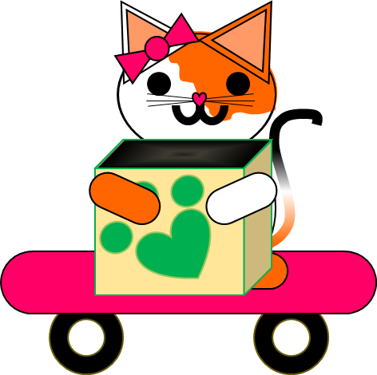



¡Ganaste!
Vuelve a Intentarlo

Slide 4
a-b
5
3+4
Tiempo: 60
Latas: 4/10
Racha:
?
x4
?

